Slide 1
GOD PRAKSIS-TRÆNING TIL INDESLUTNING AF PROCESSER

Slide 2
INDLEDNING (TIL UNDERVISEREN)
Som en del af implementeringen af NEPSIs ‘Good Practices’ har NEPSI udviklet nogle undervisningsmaterialer.
Hver PowerPoint-træningspakke dækker et emne, der er relevant for arbejdere på tværs af alle industrier, der bruger materialer, der indeholder krystallinsk silica. Pakkerne indeholder information om risici for støveksponering relateret til emnet og god praksis og tilgængelige foranstaltninger til at reducere eksponeringen. Formålet med undervisningsmaterialet er at informere medarbejderne og hjælpe dem med at bruge kontrolforanstaltningerne effektivt og reducere deres eksponering for respirabelt krystallinsk silica (RCS) på arbejdspladsen.
Brug den tomme skabelon og pladsholdere til at tilføje yderligere oplysninger i træningspakken efter behov.

Slide 3
BEMÆRK
Oplysningerne i denne PowerPoint-træningsdokument er af rådgivende og informativ karakter. Det er hverken en standard eller en forskrift. Det skaber ikke nye juridiske forpligtelser og ændrer heller ikke eksisterende forpligtelser skabt af sundhedslovgivning og -politik.

Slide 4
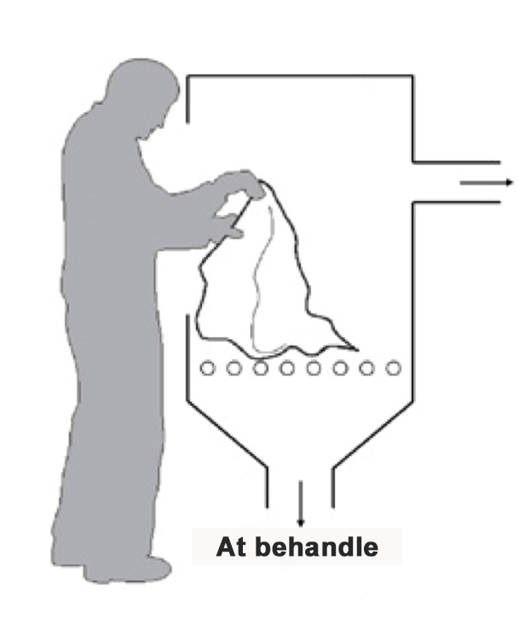
INTRODUKTION
Det er meget vigtigt at lære, hvordan man beskytter sig selv mod arbejdsrelaterede sundhedsrisici.
I følgende PowerPoint lærer du om:
Hvordan lukkede processer reducerer eksponeringen for respirabelt krystallinsk silicastøv (RCS)
Grundlæggende vejledning om indeslutning af processer
Her er der plads til, at underviseren kan skrive noget – hvis du har tilføjet et tilpasset slide, skriv en kort oversigt over konteksten
Notes:
Overeksponering for respirabelt krystallinsk silica (RCS) har alvorlige konsekvenser på lang sigt. Af den grund er det vigtigt, at alle arbejdere er opmærksomme på. hvordan man kan begrænse eller eliminere eksponering for silicastøv
Dette træningsmateriale giver vejledning om indeslutning af processer. Husk, at en risikovurdering er nødvendig, før man designer en lukket proces, selvom dette primært vedrører ledelsen.

Slide 5

TEKNIKKER TIL BEGRÆNSNING AF STØV
GOD HYGIEJNE PÅ ARBEJDSPLADSEN
Du kan forhindre støv i at samle sig over tid ved at vaske dit arbejdstøj og støvsuge støv produceret af processerne– et rent arbejdsområde er sikkert arbejdsområde
VAND
Hvis man holder processerne våde, forhindrer man støv i at blive luftbåren ved at binde partiklerne i vand
Indeslutning af processer er en af de fem vigtigste teknikker, som man kan bruge til at begrænse støv.
BESKYTTELSESUDSTYR
Personligt beskyttelsesudstyr (f.eks. mundbind) beskytter arbejdere mod støv, når alle andre kontrolforanstaltninger er utilstrækkelige til at kontrollere eksponeringsrisici
INDESLUTNING
Udførelse af RCS-producerende processer i et lukket system forhindrer støveksponering ved kilden
UDSUGNING / VENTILATION
Opfang RCS ved kilden, før vi udsættes for det, og erstat forurenet luft med ren luft.

Slide 6


RISICI VED DENNE AKTIVITET
Det er vigtigt ift. beskyttelse mod RCS, at udstyret fungere korrekt
Langvarig eksponering for høje niveauer af RCS kan forårsage invaliderende lungesygdomme.
Det er vigtigt, at vi beskytter os selv mod udsættelse for dette luftbårne støv hver dag.
Ved at følge god praksis i dag beskytter vi vores fremtidige sundhed.
Hvad vil du gerne lave, når du går på pension?

Slide 7

HVORDAN LUKKEDE PROCESSER HJÆLPER MED REDUCERING AF RCS-EKSPONERING
En lukket proces er en måde, hvorpå man kan bruge til at begrænse støv og reducere støveksponering ved at indeslutte eller isolere kilden til en støvet proces.
Ved blot at placere en barriere mellem kilden og medarbejderne, kan støveksponering reduceres betydeligt. Indeslutning kan anvendes til mange industrielle processer.

Slide 8
VEJLEDNING OM INDESLUTNING AF PROCESSER
Indeslutning af processer er en af de mest effektive måder at begrænse støv på:
Det er altid bedre at kontrollere støv ved kilden i stedet for at stole på personligt beskyttelsesudstyr (f.eks. støvmasker), som kun beskytter bæreren, og som ikke altid er så pålidelige.
Brugen af udsugning og undertryk kan understøtte indkapslingsmetoder. Korrekt ventilation af arbejdspladsen sikrer en god luftkvalitet og forhindrer støv i at trænge ind igen.

Slide 9
ANBEFALINGER MHT. INDESLUTNING AF PROCESSER
DET ANBEFALES, AT DU
Kun udfører processen, når indelukket er lukket, og ventilationssystemet kører
Kontrollerer regelmæssigt for skader på indelukket og rapporterer defekter
Har en plan på plads for sikker håndtering af maskinfejl og spild, der opstår inde i indelukket.
Stopper processen og venter indtil luften er ren, før du træder ind i indelukket
Plads til at underviseren kan skrive noget — Tilføj yderligere information om indeslutningen af processer, der er relevante for din egen kontekst
DET ANBEFALES, AT DU IKKE
Går ind i indelukket uden at følge forholdsreglerne mod støveksponering. (f.eks. personligt beskyttelsesudstyr)
Udfører en process når dørerne til indelukket er åbne
Tekst til underviseren — Tilføj yderligere tekst om indeslutningen af processer, der er relevante for din egen kontekst

Slide 10
KONKLUSION
Indeslutning af processer er blandt de mest effektive midler til støvkontrol. Husk:
Brug altid lukkede processer med ventilationssystemer, hvor det er muligt - rapporter fejl
Hav en plan på plads for at håndtere situationer, hvor du skal ind i indelukket, på en sikker måde
Her kan underviseren tilføje konkluderende bemærkninger, der er relevante for deres arbejdsplads.

Slide 11
TOM SLIDE
Brug dette slide til at lave tilpasset undervisningsmateriale til et bestemt arbejdsmiljø/-kontekst.
For at ændre billedet, højreklik > skift billede > fra fil.
For at oprette flere slides skal du klikke på fanen 'Ny slide' ovenfor.

Slide 12
YDERLIGERE LÆRINGSRESSOURCER
NEPSI God Praksis-Guide
NEPSI Guide for SMV'er
Besøg NEPSI E-Learning Platform på training.nepsi.eu for flere læringsressourcer om RCS

